Slide 1


Занятие 7
Динамическое выделение памяти

Slide 2

Массив в памяти
int a = 3;
int b = 4;
char c = ‘d’;
int* adr_a = &a;
cout << *adr_a; // 3
cout << *(adr_a + 1); // ??!!!
int mas[ ] = {1, 2, 3, 4 }
// adr_mas = mas !!!
cout << mas; // 0xAD56A0
cout << *(mas); // 1
cout << *(mas + 0); // 1
cout << *(mas + 1); // 2
cout << *(mas + 2); // 3
cout << *(mas + 3); // 4
cout << *(mas + 4); // ERROR
*(mas + 3) = 4;
mas[i] ⬄ *(mas + i)
Адресная арифметика

Slide 3
Передача массива в функцию
#include <iostream>
using namespace std;
int main()
{
const int size = 5;
int mas[size] = {1, 4, 2, 6, 9};
int max;
max = find_max(mas);
cout << max;
return 0;
}
int find_max(int* massiv)
{
int max = massiv[0];
for (int i = 0; i < 5; i++)
if (massiv[i] > max)
max = massiv[i];
return max;
}

Slide 4
Передача массива в функцию
« Мы передаем указатель на первый элемент массива. Но как быть с размером?..»
#include <iostream>
const int size_mas = 5;
using namespace std;
int main()
{
int mas[size_mas] = {1, 4, 2, 6, 9};
int max;
max = find_max(mas);
cout << max;
}
int find_max(int* massiv)
{
int max = massiv[0];
for (int i = 0; i < size_mas; i++)
if (massiv[i] > max)
max = massiv[i];
return max;
}

Slide 5
Передача массива в функцию вместе с размером
#include <iostream>
using namespace std;
int main()
{
const int size = 5;
int mas[size] = {1, 4, 2, 6, 9};
int max;
max = find_max(mas, size);
cout << max;
}
int find_max(int* massiv, int size)
{
int max = massiv[0];
for (int i = 0; i < size; i++)
if (massiv[i] > max)
max = massiv[i];
return max;
}

Slide 6
Стек (Stack)
Стек – эта такая область памяти, где каждый элемент добавляется последовательно - один за другим. Действует принцип «Первый пришел, последним ушел».
- В стек записываются все наши статические переменные.
- Доступ к элементам в стеке осуществляется быстро.
- Размер стека должен быть заранее определен еще до запуска программы.
Стек имеет ограниченный размер.
При завершении программы стек освобождается самостоятельно.

Slide 7
Куча (Heap)
Куча – эта такая область памяти, с помощью которой реализовано динамическое
выделение памяти. Куча не работает по принципу стека.
Элементы расположены хаотично.
Доступ к элементам осуществляется значительно медленнее, чем в стеке.
Куча не имеет ограничений по размеру.
Доступ к элементам осуществляется только через адреса (через переменные-указатели)
Обязательно удаление элементов из кучи вручную!!!!!
Главные преимущества
В процессе работы программы можно увеличивать и уменьшать размеры используемой памяти. Это наиболее оптимально, когда речь идет о больших объемах (двумерный и трехмерный массив, структура, экземпляр класса – те что занимают десятки байт)
Если наш двумерный массив (структура, экземпляр класса) имеет большой объем, то гораздо быстрее будет в функцию передать его адрес, нежели копировать все элементы.

Slide 8
Как выделить память в куче. Динамические переменные
#include <iostream>
using namespace std;
int main()
{
int a = 3; // статическая переменная
// которая хранится в стеке
int* b = new int; // динамическая переменная
// которая хранится в куче
int* c = new int(0); // с инициализацией
float* d = new float(4.3);
char* e = new char(‘z’);
bool* x = new bool(true);
cout << a; // 3
cout << b; // 0x45F56E1
cout << *b; // 846478
cout << *c; // 0
cout << *e; // z
return 0;
}

Slide 9
Как выделить память в куче. Динамические переменные
#include <iostream>
using namespace std;
int main()
{
int a = 3; // статическая переменная
// которая хранится в стеке
int* b = new int; // динамическая переменная
// которая хранится в куче
int* c = new int(0); // с инициализацией
float* d = new float(4.3);
char* e = new char(‘z’);
bool* x = new bool(true);
cout << a; // 3
cout << b; // 0x45F56E1
cout << *b; // 846478
cout << *c; // 0
cout << *e; // z
….
// освобождение выделенной памяти!
delete(b);
delete(c);
delete(d);
delete(e);
delete(x);
return 0;
}

Slide 10
Динамический массив
#include <iostream>
using namespace std;
int main()
{
int size;
cin >> size; // мы можем ввести размер массива
int* mas = new int[size]; // выделение памяти в куче
for (int i = 0; i < size; i++)
mas[i] = rand() % 10; // рандом от 0..9
delete[ ] mas; // освобождение памяти!
return 0;
}

Slide 11

Динамический двумерный массив
#include <iostream>
using namespace std;
int main()
{
int m, n;
cin >> m >> n;
// выделение памяти в куче
int** mas = new int*[m];
for (int i = 0; i < m; i++)
mas[i] = new int[n];
// освобождение памяти!
for (int i = 0; i < m; i++)
delete[ ] mas[i];
return 0;
}
0 1 2

Slide 12
Динамический массив. Ввод и вывод
#include <iostream>
using namespace std;
int main()
{
int size;
cin >> size;
int* mas = new int[size]; // выделение памяти в куче
// ввод массива
for (int i = 0; i < size; i++)
cin >> a[i];
// вывод массива
for (int i = 0; i < size; i++)
cout << a[i] << “ “;
delete[ ] mas; // освобождение памяти!
return 0;
}

Slide 13
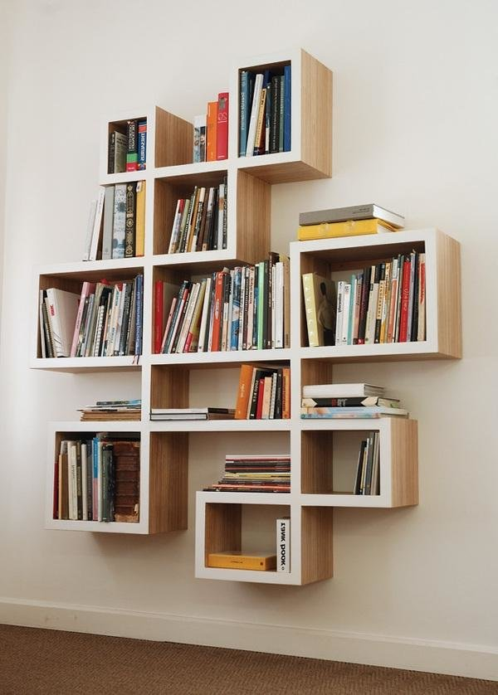

Итог
Статические переменные
Динамические переменные

Slide 14
Методы хранения информации в программе
Переменная
int a = 3;
char c = ‘d’;
bool f = true;
Массив
int mas[ ] = {1, 2, 5, 0 };
int mas2 [10] [20];

Slide 15
Методы хранения информации в программе
Переменная
int a = 3;
char c = ‘d’;
bool f = true;
Массив
int mas[ ] = {1, 2, 5, 0 };
int mas2 [10] [20];
Структура
struct Node {
int a;
char c;
int mas[10];
int* adress;
};
Node spisok;
spisok.a = 4;
spisok.mas[0] = 3;
Класс
?

Slide 16
Пример структуры. Журнал
struct Student
{
string name;
int age;
char letter; // буква класса
int marks[10]; // оценки
bool is_man; // пол
}
int main()
{
Student journal[20] = { {“Ivan”, 19, ‘b’, {4, 4, 5, 3, …}, true } , … };
// работа с журналом
/* имея структуру такого типа мы можем сортировать
студентов по возрасту, по оценкам, по имени и т.д.
*/
return 0;
}

Slide 17
Установка Visual Studio 2017

Slide 18


Slide 19
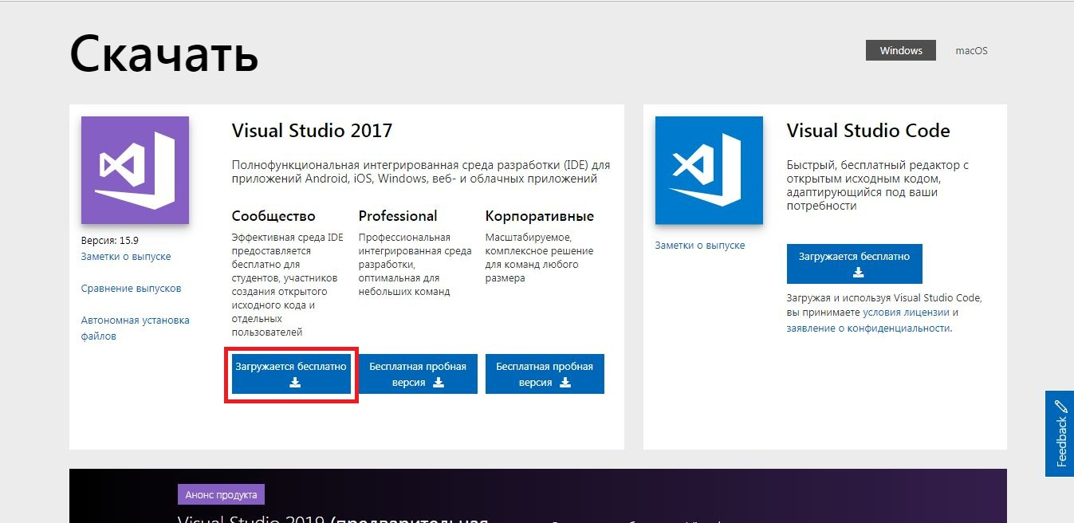

Slide 20
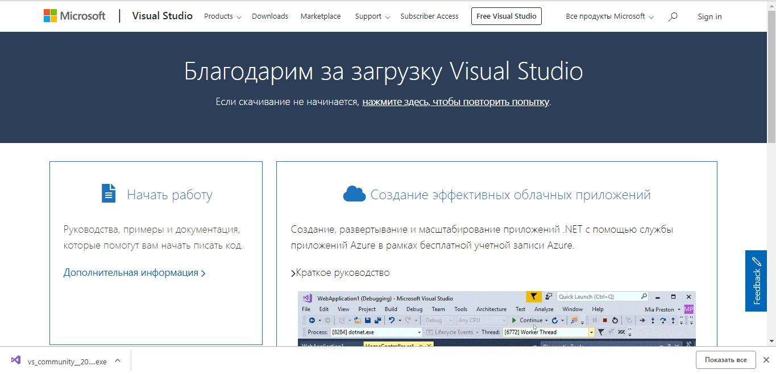

Slide 21
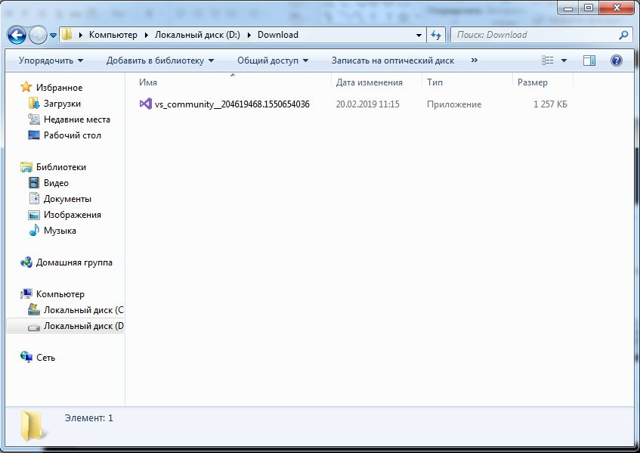

Slide 22
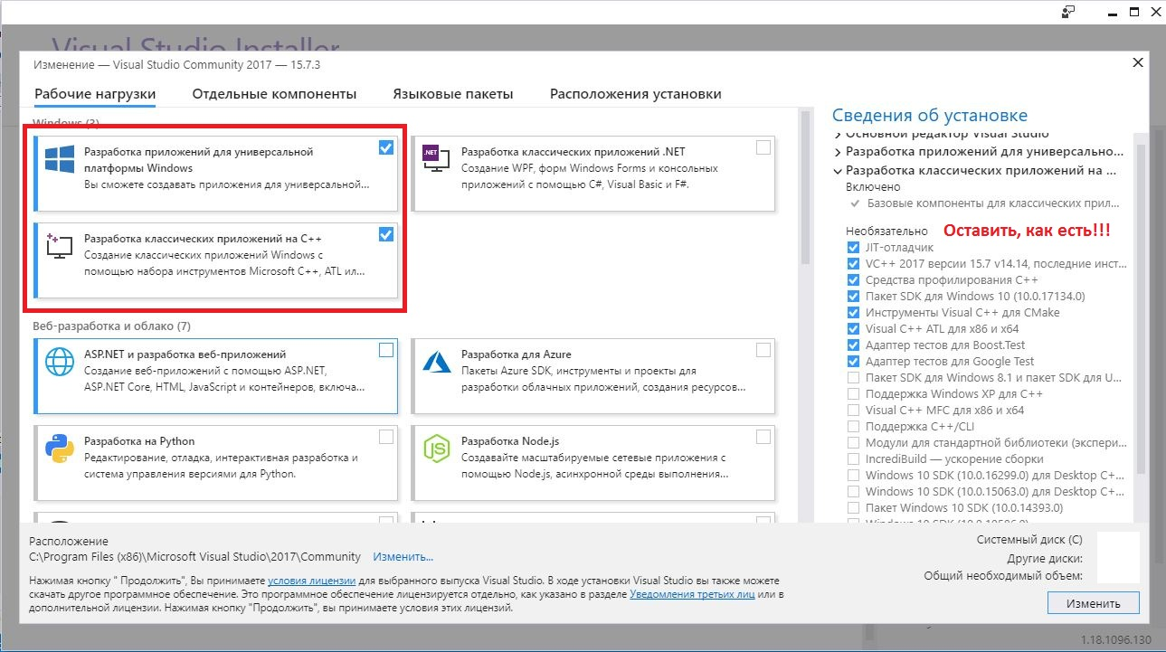

Slide 23
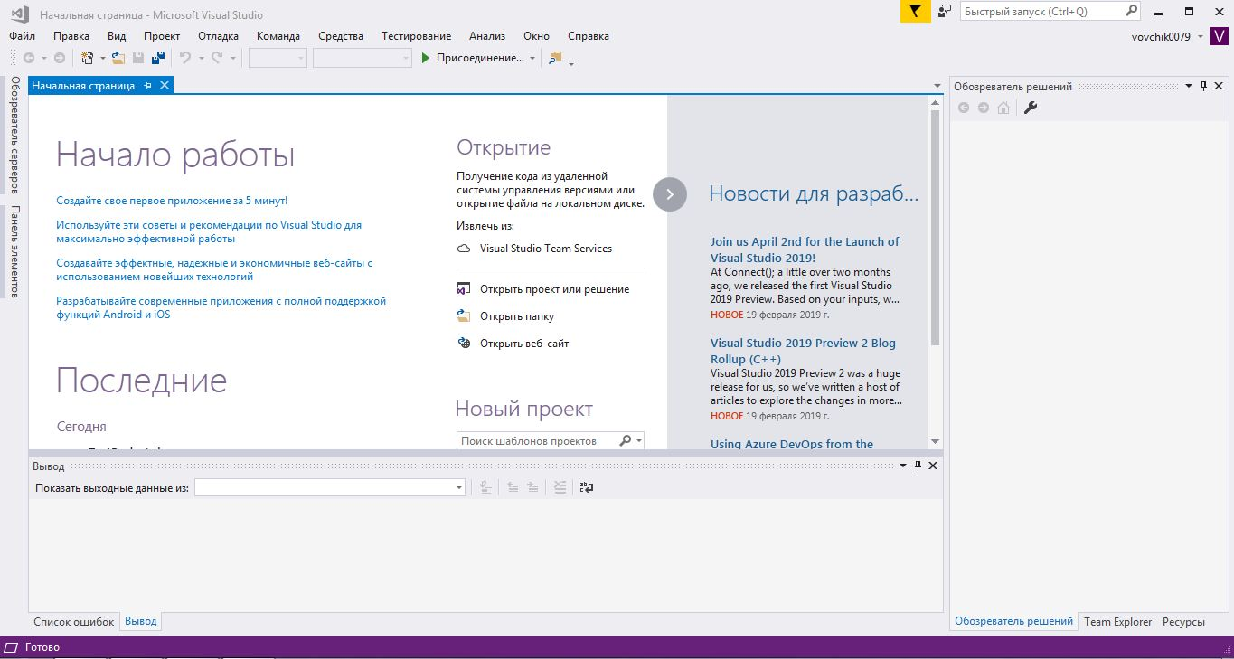

Slide 24
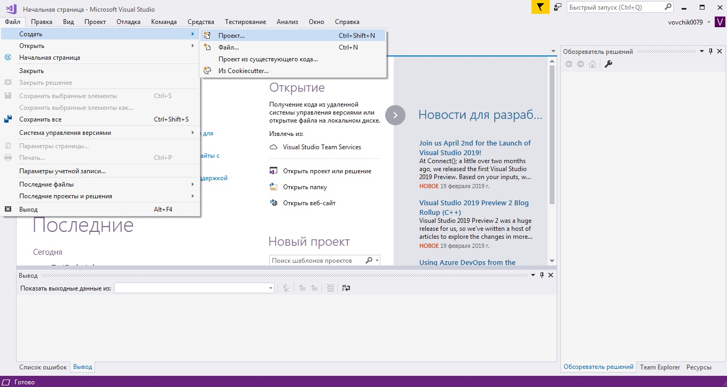

Slide 25
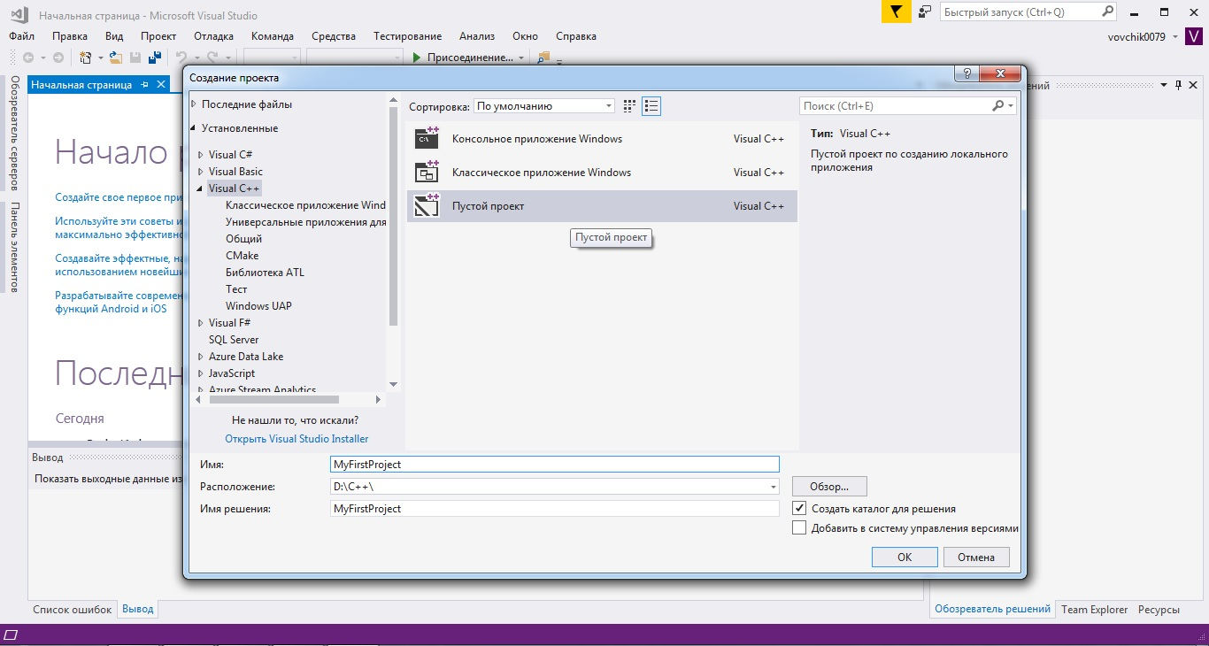

Slide 26
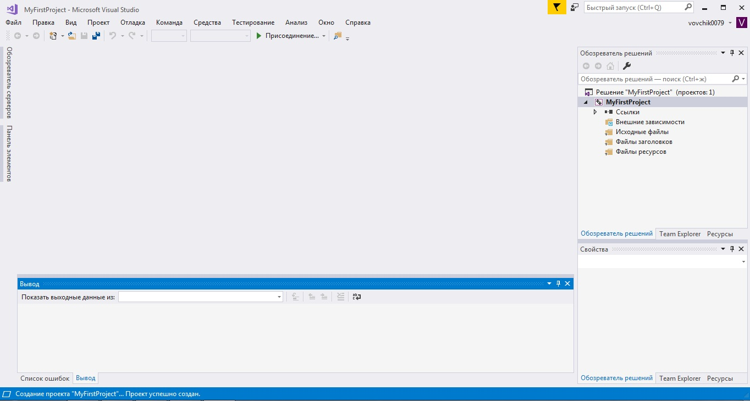

Slide 27
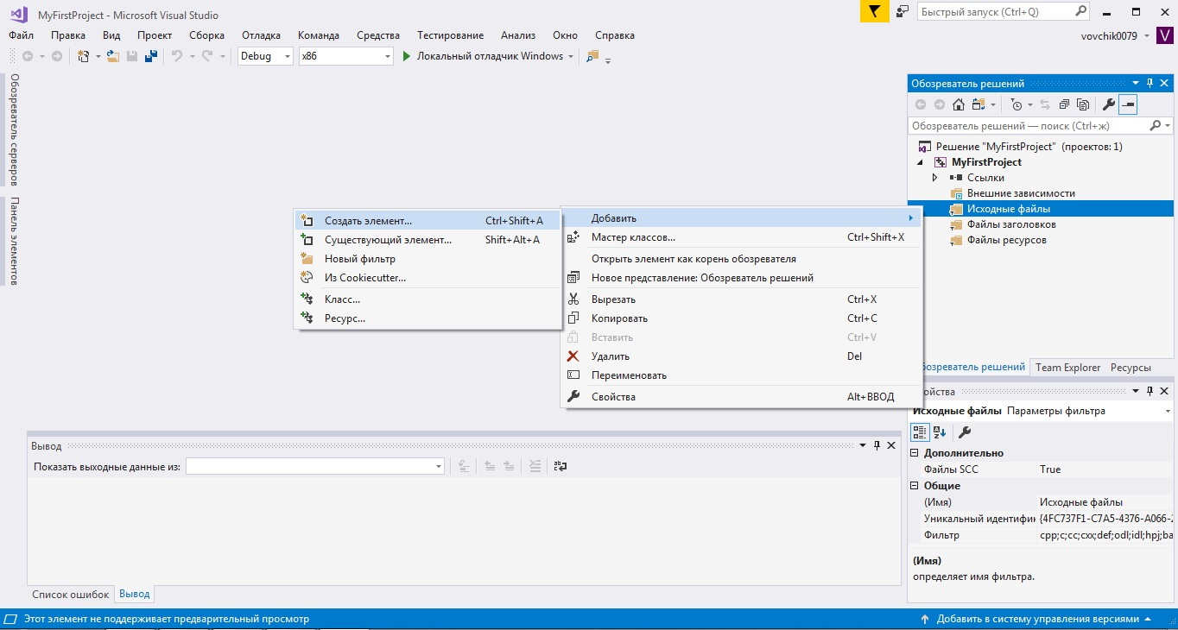

Slide 28
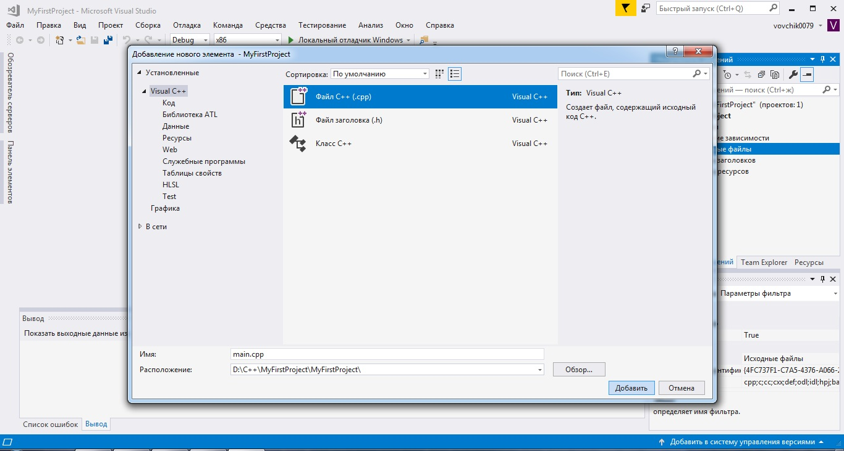

Slide 29
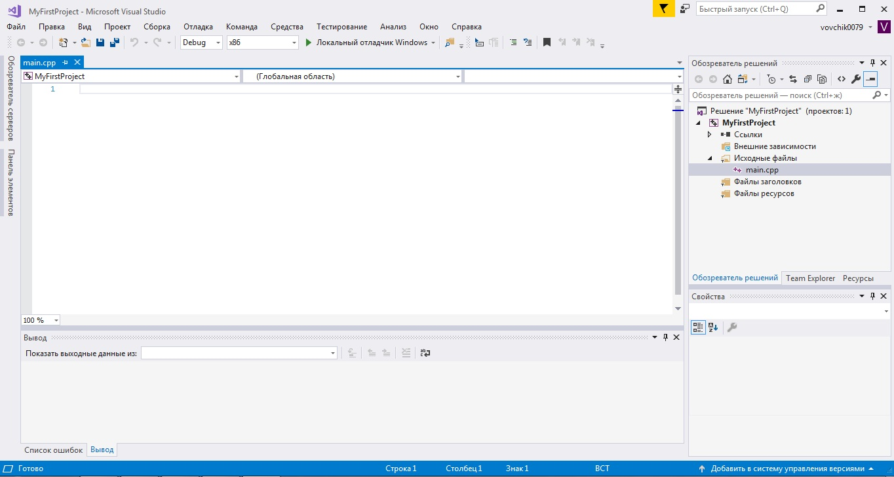

Slide 30
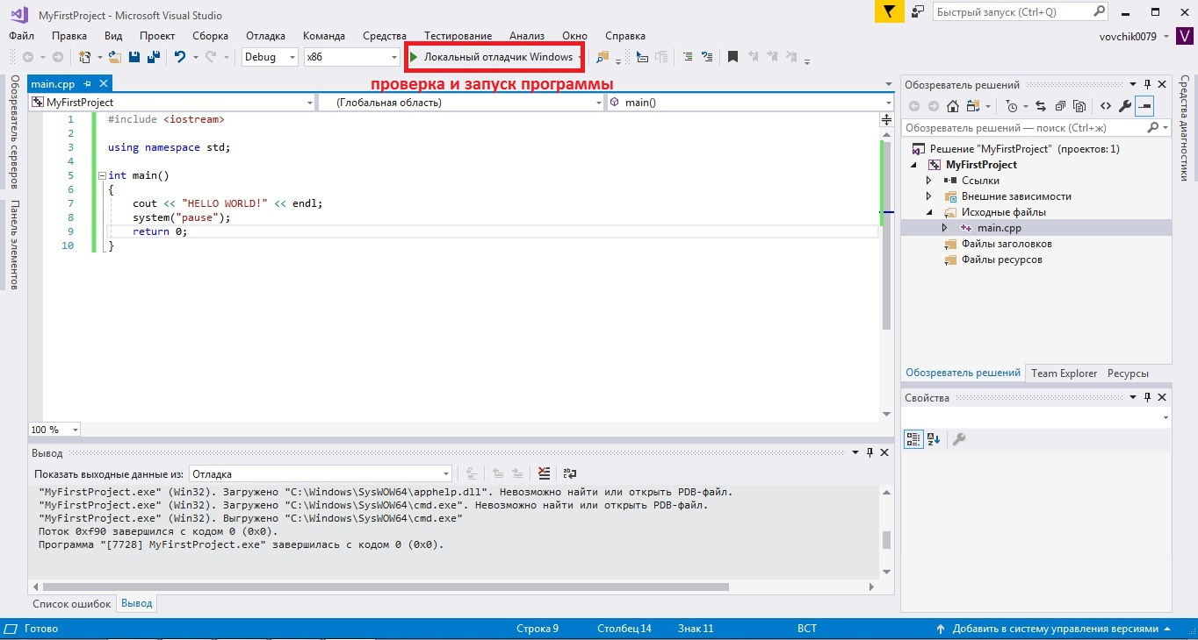

Slide 31
